Slide 1





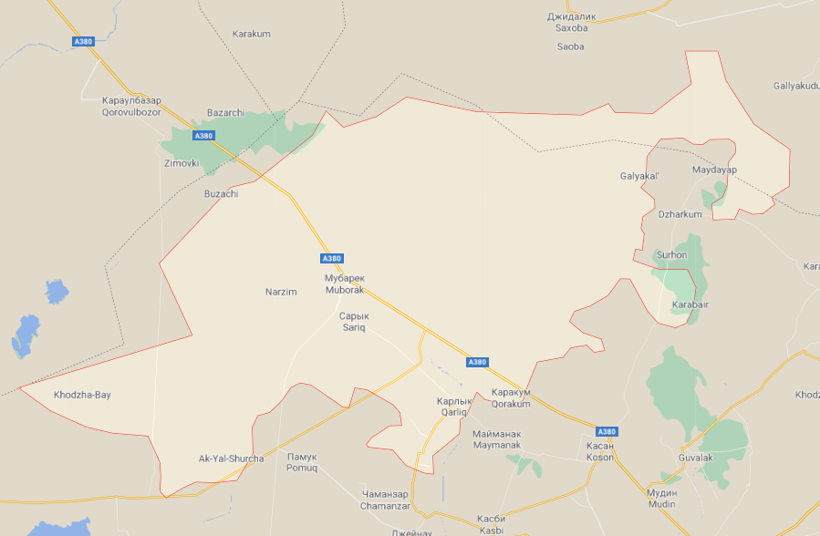
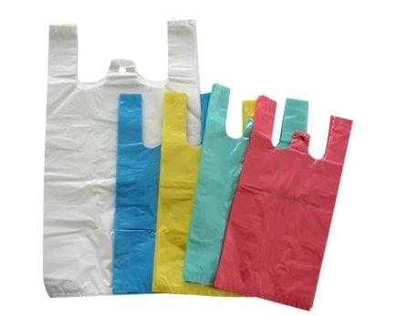
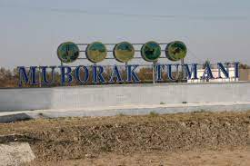
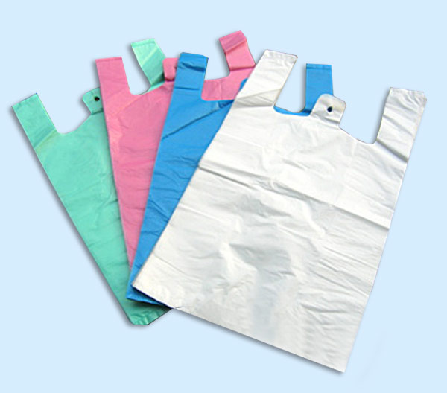
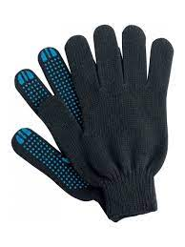
“Пакет ва хўжалик қўлқоп ишлаб чиқариш"
Лойиҳанинг иқтисодий кўрсаткичлари
Лойиҳа манзили
Лойиҳа тавсифи
Лойиҳанинг харажатлар тақсимоти
Қашқадарё вилояти, Муборак тумани
Пакет ва кўлқоп ишлаб чиқариш
Хозирги кунда ёшларга
тадбиркорликни бошлаш ва кенгайтириш учун кенг кўламли имконият-лар ёратилмоқда. Ушбу лойиҳа ташаббускори ҳам Муборак туман “Ёшлар саноат ва тадбиркорлик зонаси” ҳудудида ушбу лойиҳани йўлга қўймоқчи ва бир йилда қуйидаги қувватда махсулотлар ишлаб чиқаришни мақсад қилган:
103 680 жуфт хўжалик қўлқоп
103,7 тонна полиэтилен пакет
Ўз-ўзини қоплаш (PP)
Бино қуриш
20 ой
15 минг
$
Ички даромадлилик даражаси(IRR)
Айланма маблағ
Соф жорий қиймат (NPV)
Ускуналар
118 минг
$
45%
77,6 минг
$
18,8 минг
$
Ўз маблағи
Ишчи ўрин сони
33.8
Минг $
Лойиҳа қиймати
7 нафар
111,4
Банк кредити
МИНГ.АҚШ ДОЛЛАРИ
Ишга тушиш вақти
77,6
Минг $
2021-2022

